Slide 1


Slide 2

Estimación de rendimiento en maíz mediante modelos de Machine Learning
Ing. Msc. Eugenio Calandri

Slide 3

Caso de negocio

Slide 4
Caso de negocio
La empresa “Bayer” está compuesta por varias divisiones de negocio. Una de ellas es la división “Crop Science”. En esta división el principal objetivo es la producción de semilla híbrida de maíz para su comercialización. El proceso de producción de semilla puede dividirse en 2 grandes fases: proceso de campo y planta. A su vez, existe un departamento “pre comercial” el cual genere los materiales que actuarán como “machos” y “hembras” y un departamento “comercial” el cual cruza dichas líneas para generar los híbridos.
Los principales hitos de cada proceso son:
Campo:
Siembra
Desarrollo del cultivo
Floración (fase crítica del cultivo, donde se “define” el rendimiento)
Pre cosecha
Cosecha
Planta:
Recibimiento del material
Deschalado: proceso en el cual se quita las hojas que recubren el choclo
Secado: secado de las espigas para llevarlas de ~ 33% de humedad a 12%
Desgrane: desgranado de las espigas para sólo quedarse con las semillas
Gradeo: separación por tamaño de semillas
Curado: aplicación de fungicidas e insecticidas a las semillas
Embolse: embolsado de las semillas

Slide 5
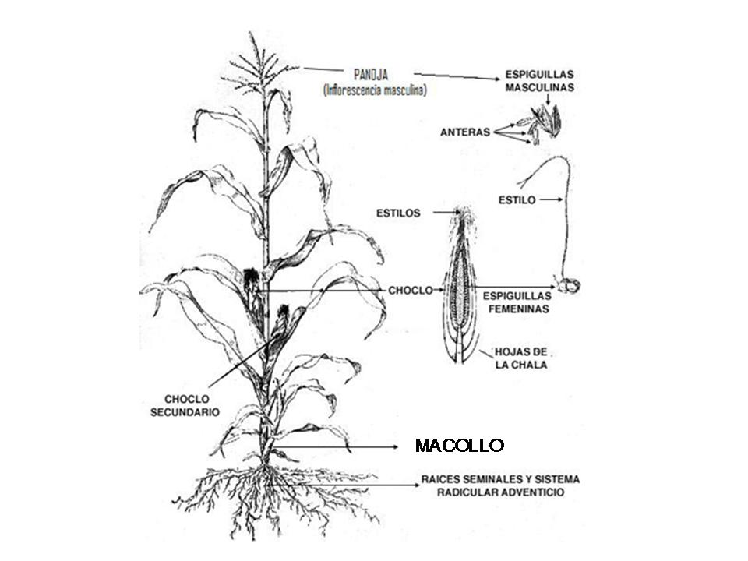
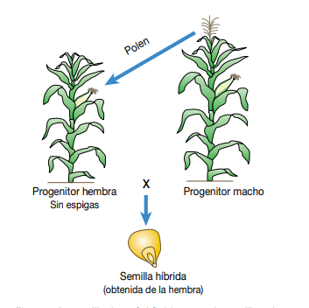
Caso de negocio
¿Cómo se produce un híbrido?
La producción de un híbrido requiere un proceso denominado “polinización cruzada” en donde un grupo de planas que actuarán como “machos” polinizarán a otro grupo de plantas que actuarán como “hembras”.
La planta de maíz posee los dos sexos en la misma planta, lo que se realiza para evitar la “autofecundación”, es que a las plantas que actuarán como “hembras” se les quitará la parte masculina y las plantas que actuarán como machos, una vez realizada la polinización se las destruirá para evitar cosechar espigas que no se requieren; por lo tanto, las espigas cosechadas sólo serán de las plantas hembra.
Parte masculina
Parte femenina

Slide 6


Caso de negocio
Línea de tiempo
Julio, Año “X”
Predicción del modelo
Febrero, Año “X + 1”
Rendimiento real obtenido
Septiembre, Año “X + 1”
Impacto en el área COMERCIAL
Marzo, Año “X + 2”
Impacto en las ventas
Problemas existentes:
Alta variabilidad del rendimiento (CV 40-50%).
Datos de tamaño limitado y con una distribución desigual de registros entre las diferentes categorías de híbridos y localidades.
Gran proporción de variables categóricas de alta cardinalidad.
Variabilidad climática significativa entre campañas.
Imposibilidad de “predecir” cuestiones operativas (¿cómo será la siembra?, ¿cuántas plantas se lograron?, ¿cómo se controlarán las malezas, plagas y enfermedades?, etc.).
La predicción sólo es en función del híbrido, región a producir, potencial fecha de siembra, y agrupamiento de datos climáticos.

Slide 7
Objetivo del trabajo

Slide 8
Objetivo del trabajo
Objetivo general:
Desarrollar un modelo de predicción del rendimiento de maíz utilizando variables climáticas, genéticas y de manejo, que permita asistir en la toma de decisiones agronómicas.
Objetivos específicos:
Identificar y procesar las variables relevantes para la predicción del rendimiento en sistemas de producción de maíz.
Implementar una estrategia de validación temporal para evaluar la capacidad predictiva de los modelos.
Comparar el desempeño de distintos algoritmos de regresión utilizando métricas como MAE, RMSE y PMAE.
Seleccionar el modelo más robusto y analizar la importancia relativa de las variables predictoras.
Generar curvas percentilares de rendimiento para representar escenarios de riesgo y apoyar la toma de decisiones.

Slide 9
Datos y su conexión

Slide 10
Datos y su conexión
Base de datos productiva consolidada: la cual reúne variables clave para el análisis, entre las cuales se destaca el rendimiento en kilogramos por hectárea, que constituye la variable objetivo de este trabajo. Información detallada sobre las características de los materiales sembrados (híbrido, género, tipo de madurez y evento biotecnológico), fecha de siembra, floracón y cosecha y región sembrada.
1 Registro de rendimiento por lote.
10 años de producción.
Tamaño promedio del lote: 2.5 has.
# de lotes promedio al año 100 ~ 150.
Base de datos meteorológica: la cual es generada a través de los datos sintéticos proporcionados por The Weather Company.
Con el objetivo de incorporar estas variables en el modelo de rendimiento, se descargó información correspondiente a los meses de floración, dado que este período es considerado como crítico para la determinación del rendimiento final.
Las variables climáticas extraídas incluyen, entre otras, temperatura máxima, temperatura mínima, humedad relativa, precipitación, evapotranspiración (ET₀) y déficit de presión de vapor (DPV). Esta información fue organizada a nivel mensual para cada zona productiva y asociada al mes de floración de cada registro productivo.
A su vez, cada año fue clasificado de acuerdo con el modelo ENSO (El Niño Southern Oscillation), obteniendo así una variable categórica adicional que indica si el año se caracterizó como Niño, Neutral o Niña, siguiendo la clasificación oficial publicada por NOAA.

Slide 11
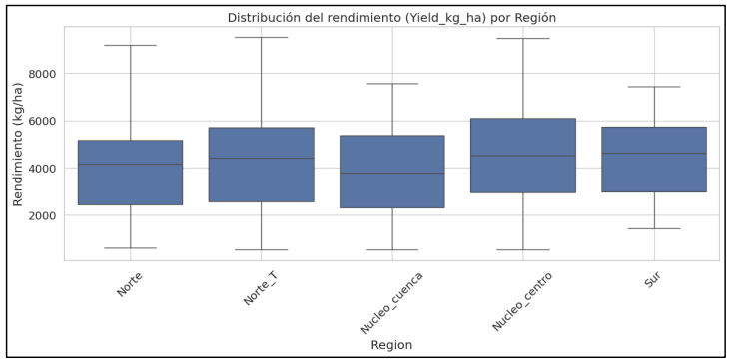
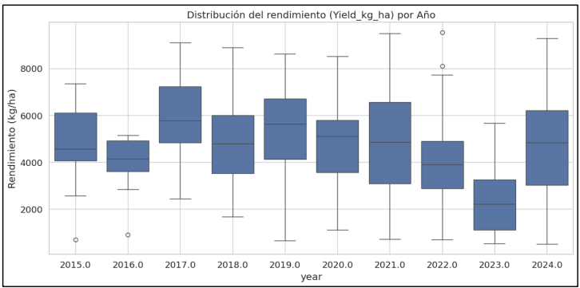
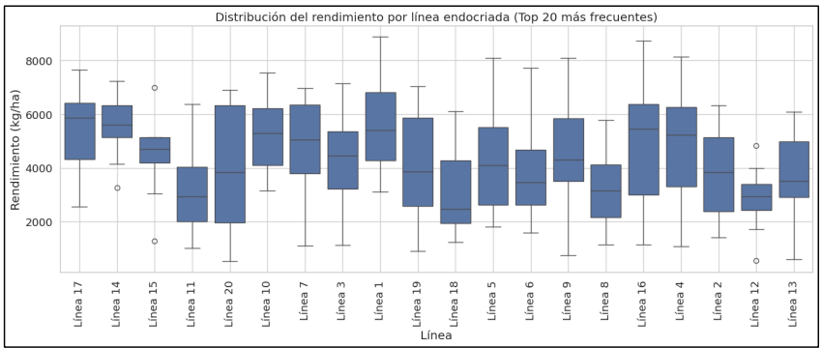
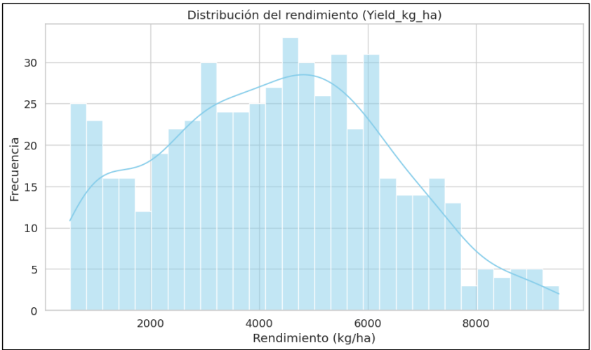
Descripción de la variable TARGET

Slide 12
Variables utilizadas

Slide 13
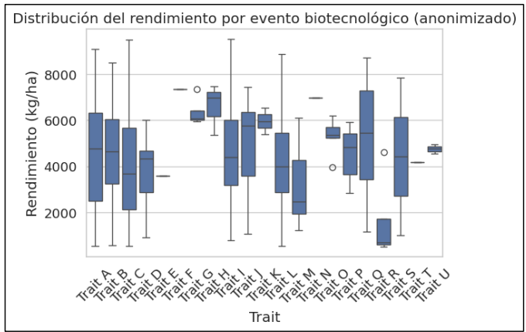
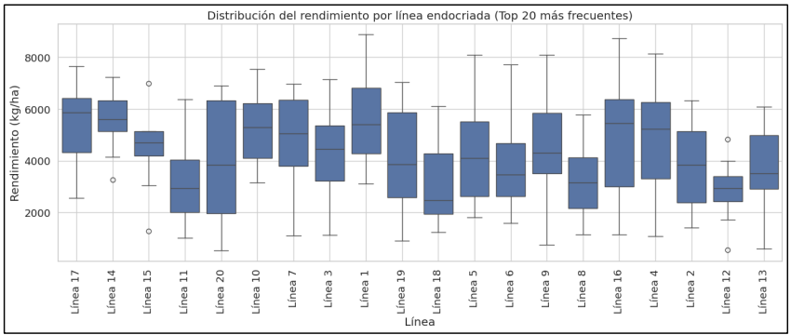
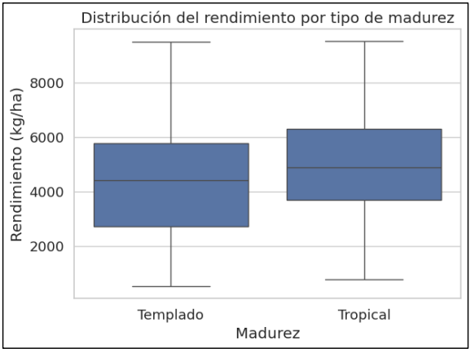
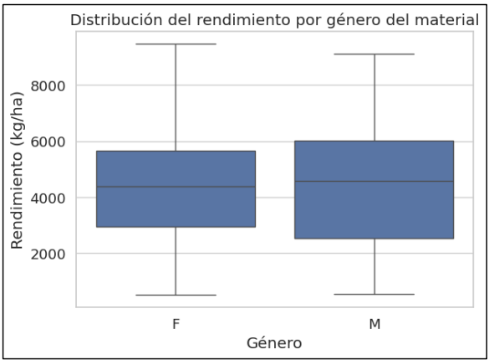
Variables utilizadas
Variables productivas (Agrícolas y genéticas):

Slide 14
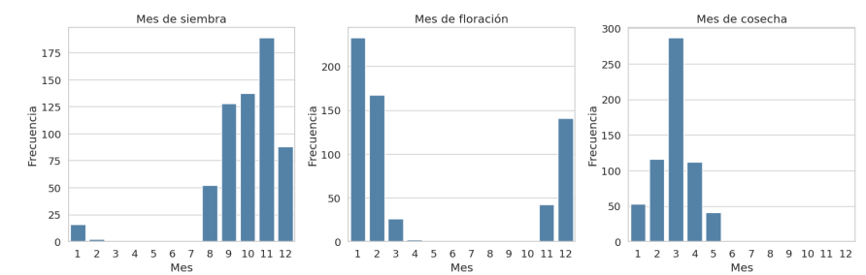
Variables utilizadas
Variables Temporales

Slide 15
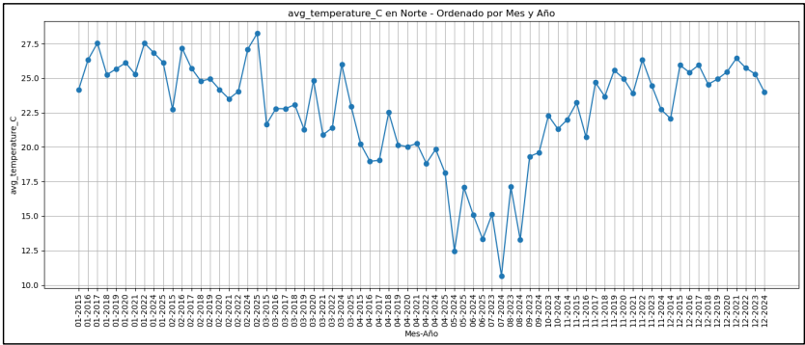
Variables utilizadas
Variables climáticas: la temperatura máxima, mínima y media; la humedad relativa promedio, máxima y mínima; la precipitación total mensual; la evapotranspiración de referencia (ET₀); el déficit de presión de vapor (DPV); y la presión atmosférica promedio. Además, se incorporaron índices derivados como velocidad del viento, cobertura nubosa y radiación solar, entre otros.

Slide 16
Ingeniería de variables

Slide 17
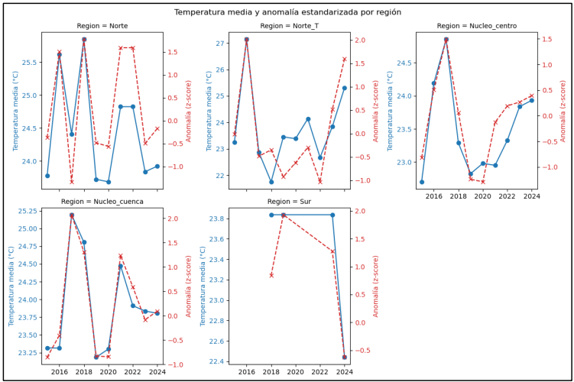
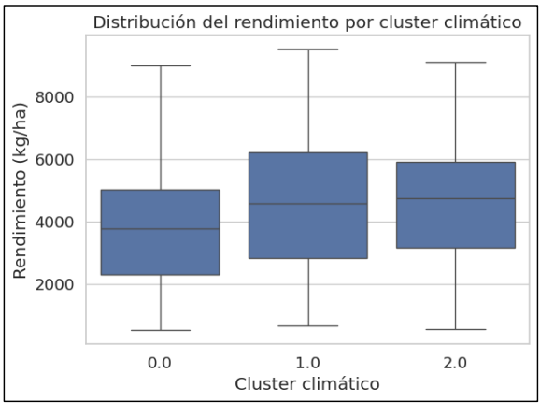
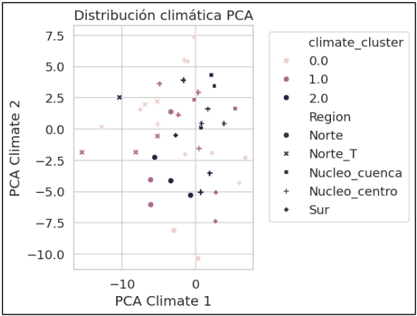
Ingeniería de variables
Probabilidades empíricas acumuladas del tipo P(Yield ≤ umbral), calculadas para diferentes valores umbral de rendimiento (desde 1000 hasta 9000 kg/ha, en incrementos de 1000).

Slide 18
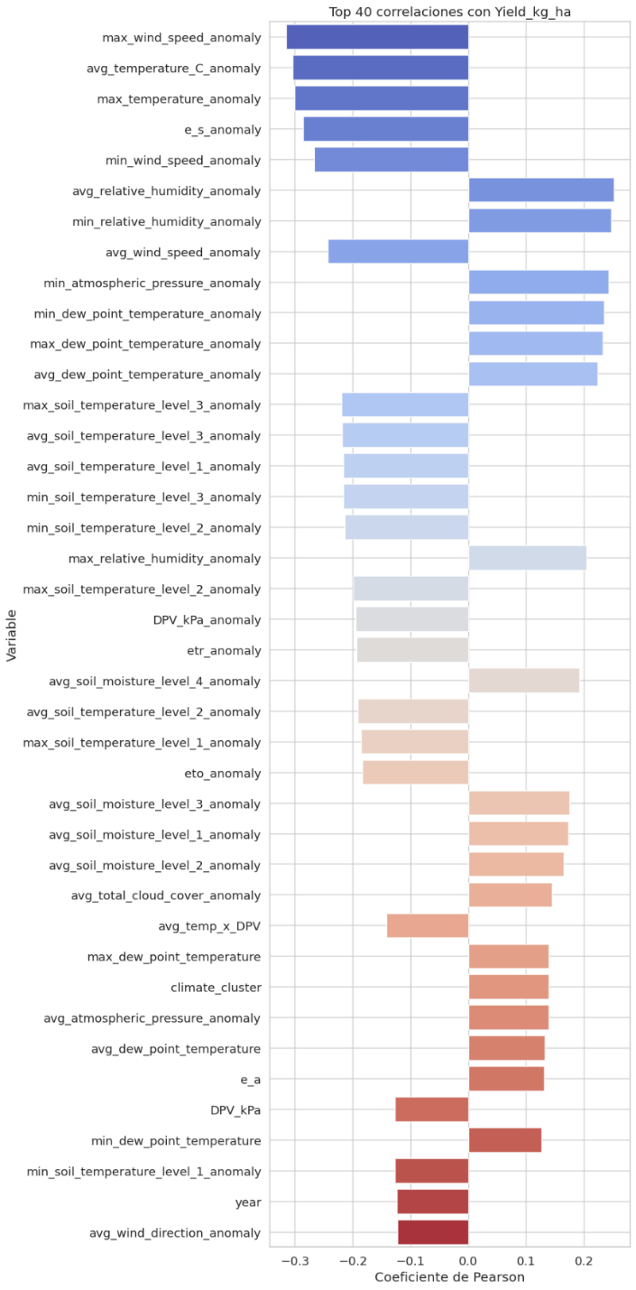
Ingeniería de variables

Slide 19
Estrategia de modelado

Slide 20
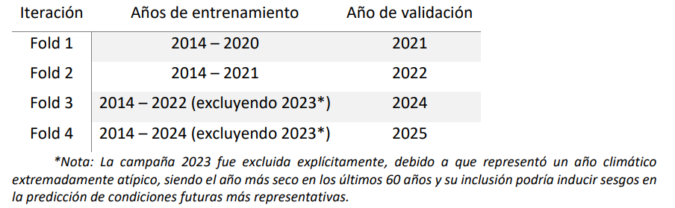
Estrategia de modelado
Estrategia de codificación de variables categóricas: Target encoding con validación cruzada.
Estrategia de validación – Testeo: walk-forward temporal, que permite simular de forma realista el proceso de toma de decisiones al predecir campañas futuras usando exclusivamente información disponible en campañas previas.
Métricas de evaluación: RMSE, MAE y PMAE
Algoritmos evaluados: HistoricalMean, Regresión lineal, LightGBM, CatBoost, XGBoost, Random Forest, RFQuantile, NGBoost.

Slide 21
Resultados obtenidos

Slide 22
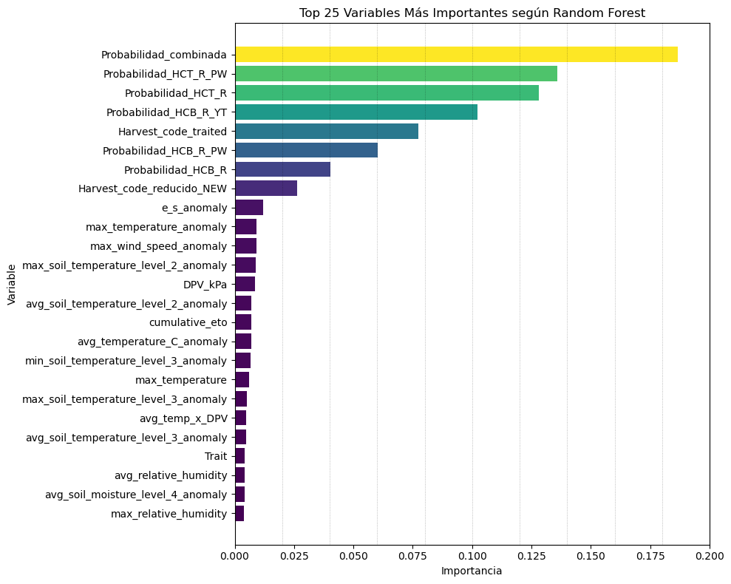
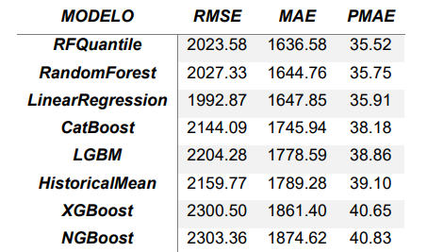
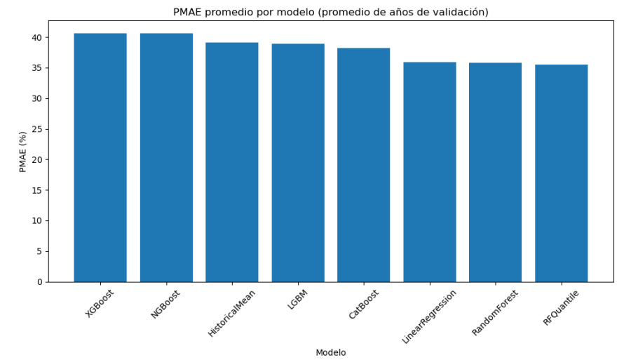
Resultados obtenidos

Slide 23
Aplicación práctica

Slide 24
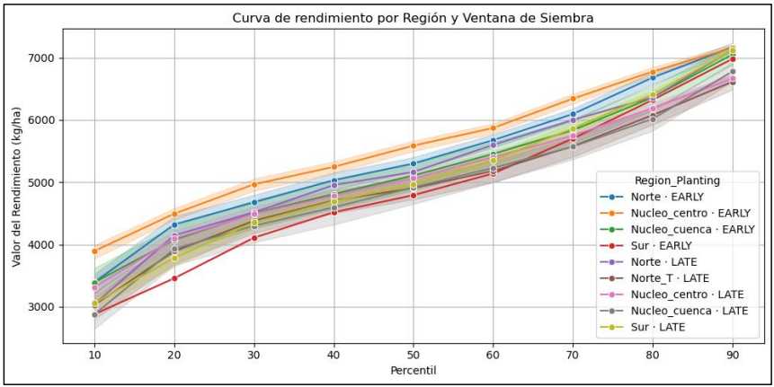
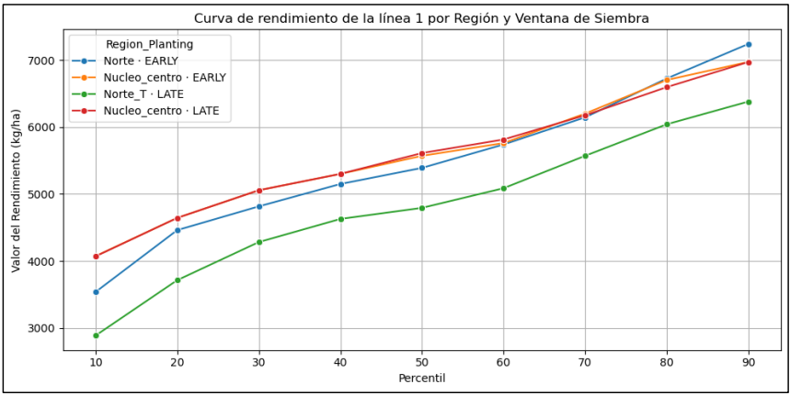
Curvas Percentilares y Aplicación Práctica

Slide 25
Conclusiones y trabajos futuros

Slide 26
Conclusiones
Conclusiones y trabajos a futuro
Trabajos futuros
El modelo predictivo desarrollado mejora de forma moderada el benchmark histórico (~3.6 % detraimiento del error promedio), pero ofrece un salto cualitativo al permitir estimaciones reproducibles, trazables y con intervalos de predicción útiles para gestión de riesgo.
Integra datos climáticos, genéticos y productivos, con ingeniería de variables avanzada y validación temporal walk-forward.
Visibilidad y análisis de riesgos: mayor valor en la cuantificación de incertidumbre que en la reducción del error absoluto.
Sistema modular y actualizable, base para mejora continua en planificación de semilla híbrida de maíz.
4.5 ~ 6 Millones de dólares de ahorro.
Imágenes satelitales (NDVI por ejemplo) para mayor granularidad especial y caracterización de lugares potenciales de siembra.
Floración más precisa vía GDU o registros fenológicos, reduciendo error temporal (no usar mes de floración para incorporar datos climáticos).
Evolución a sistema de optimización de escenarios (asignación óptima de híbridos × zonas según demanda y riesgo).
Incorporar variables económicas y de riesgo para análisis integral de rentabilidad y toma de decisiones.

